Slide 1
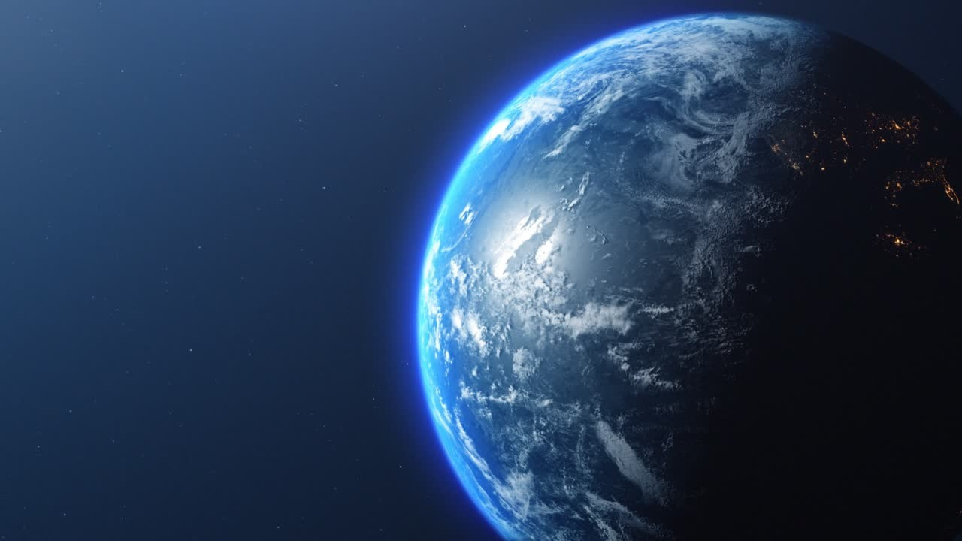
ŽEMĖ - mūsų planeta
Darbą atliko Išlaužo pagrindinės mokyklos 10 kl. mokinė Kamilė Mickevičiūtė
Mokytoja Zita Ferevičienė

Slide 2
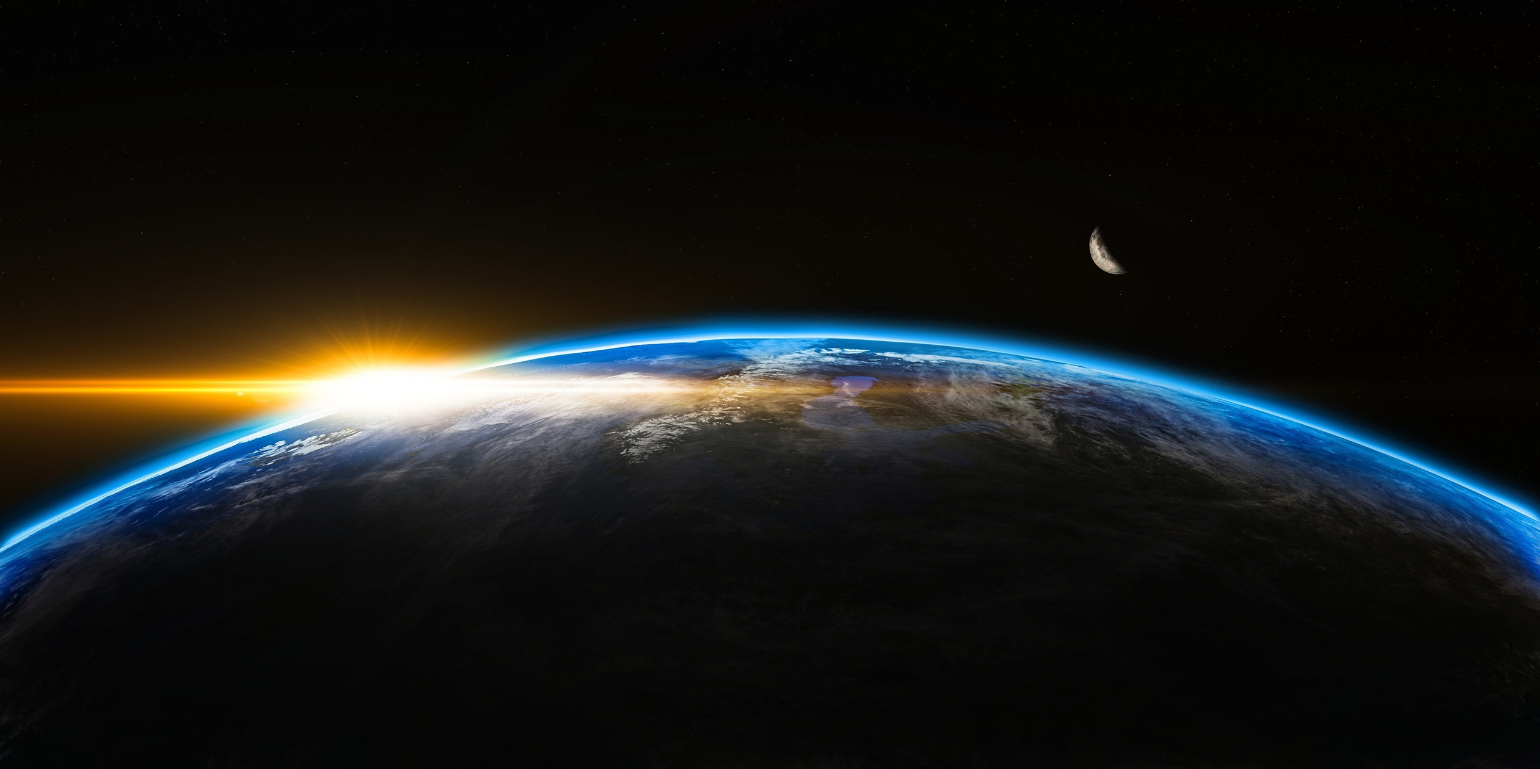
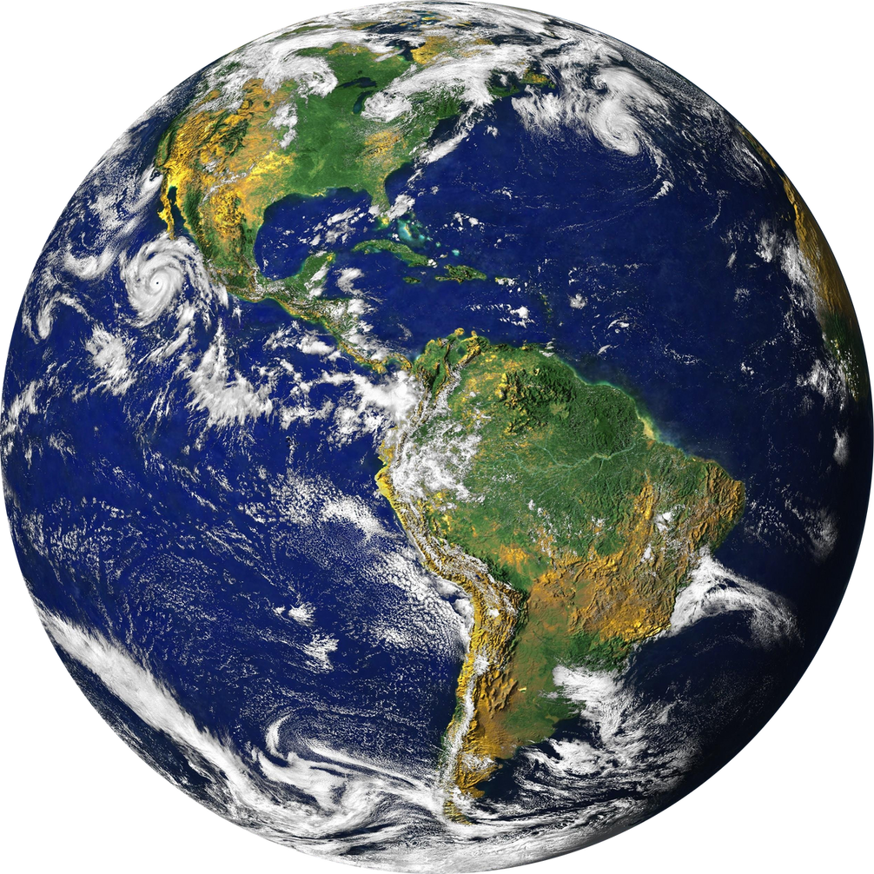

Žemė, Saulės sistemos planeta, trečia pagal nuotolį nuo Saulės. Didžiausia, tankiausia ir masyviausia iš 4 Žemės grupės (kieto paviršiaus) planetų. Vienintelis iki šiol žinomas Visatos kūnas, kuriame yra gyvybė.
Žemė kartu su visa Saulės sistema 220 km/s greičiu skrieja aplink Paukščių Tako galaktikos centrą, apskrieja per 230 mln. metų. Atstumas iki Saulės kinta nuo 147,098 mln. km iki 152,098 mln. km. Arčiausiai Saulės Žemė būna apie sausio 3 dieną, toliausiai – apie liepos 3 dieną.

Slide 3
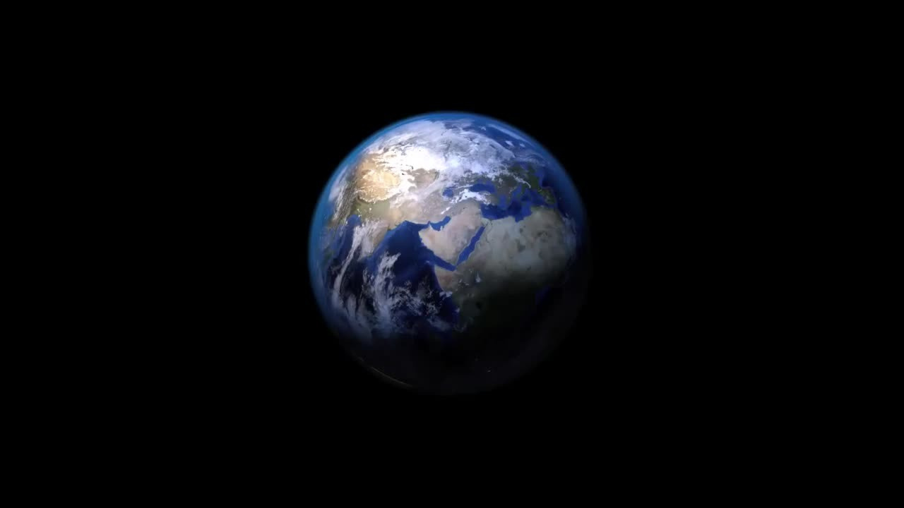
Žemės atmosfera susideda iš molekulinio azoto, molekulinio deguonies, dar yra argono, vandens garų, anglies dioksido ir kitų dujų. Žemės atmosfera vertikalia kryptimi skirstoma į šiuos sluoksnius (nuo žemiausio iki aukščiausio):
Troposfera (iki 12-18km) Stratosfera (iki 50-55km) Jonosfera (iki 500km) Egzosfera (virš 500km)

Slide 4
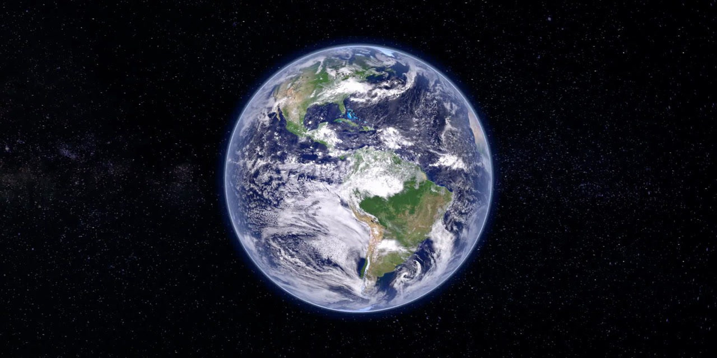
Pradžioje planeta buvo karšta ir išsilydžiusi. Ilgainiui sunkieji elementai (geležis, nikelis) ir jų junginiai grimzdo gilyn, o lengvesnės medžiagos (silikatai) kilo į viršų – susidarė sluoksniuota vidinė Žemės struktūra.
Žemės forma šiek tiek paplokščia
Žemė sukasi iš vakarų į rytus (stebėtojui atrodo, kad dangaus šviesuliai juda iš rytų į vakarus). Nejudančių žvaigždžių atžvilgiu Žemė apsisuka per 23 h 56 min 4,1 s

Slide 5
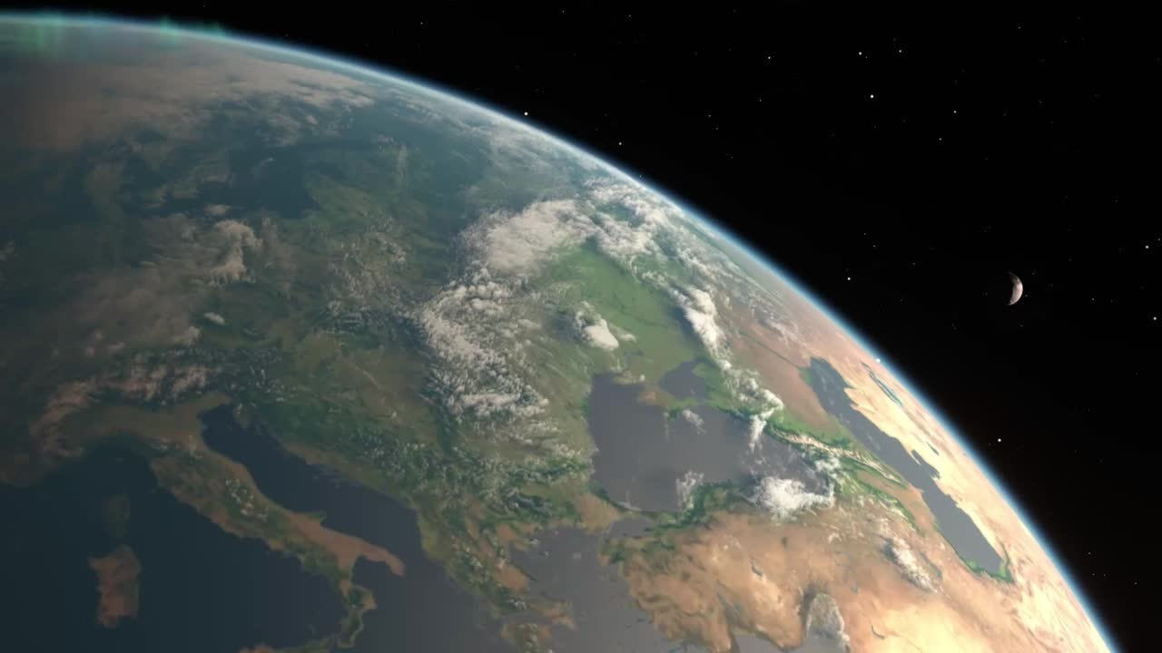
Žemės amžius 4,54 mlrd. metų.
Maždaug prieš 3,5 mlrd. m. susidarė sąlygos gyvybei rastis. Gyvybę nuo kenksmingos Saulės radiacijos saugojo atmosfera (ypač ozono sluoksnis) ir Žemės magnetinis laukas, panašus į magnetinio dipolio lauką.

Slide 6
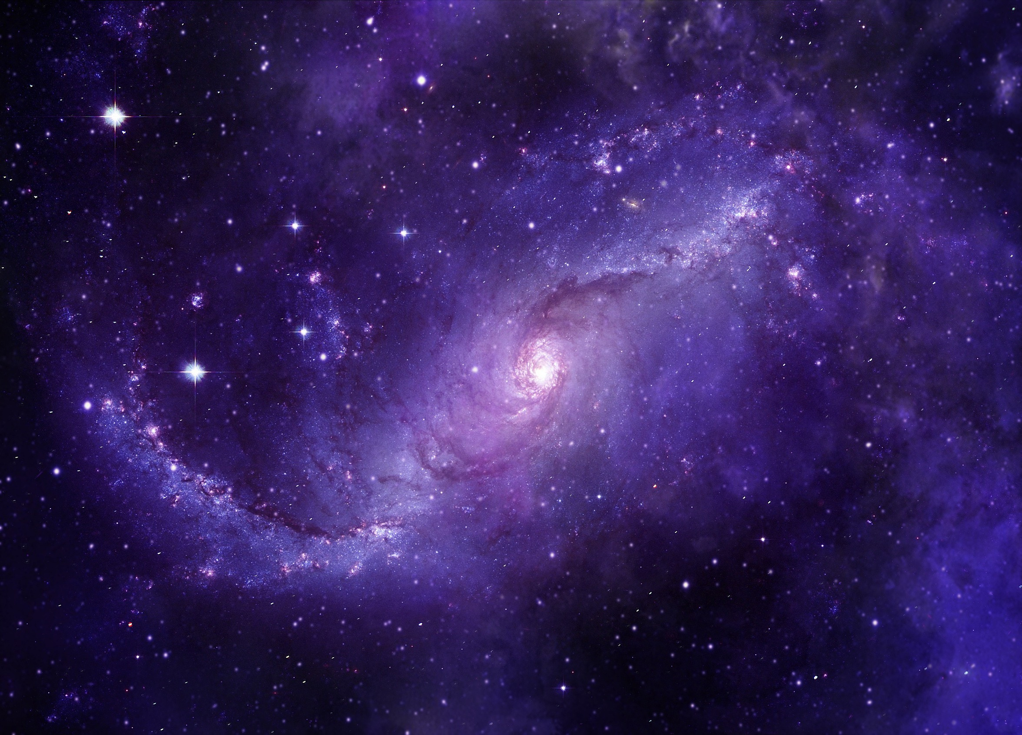
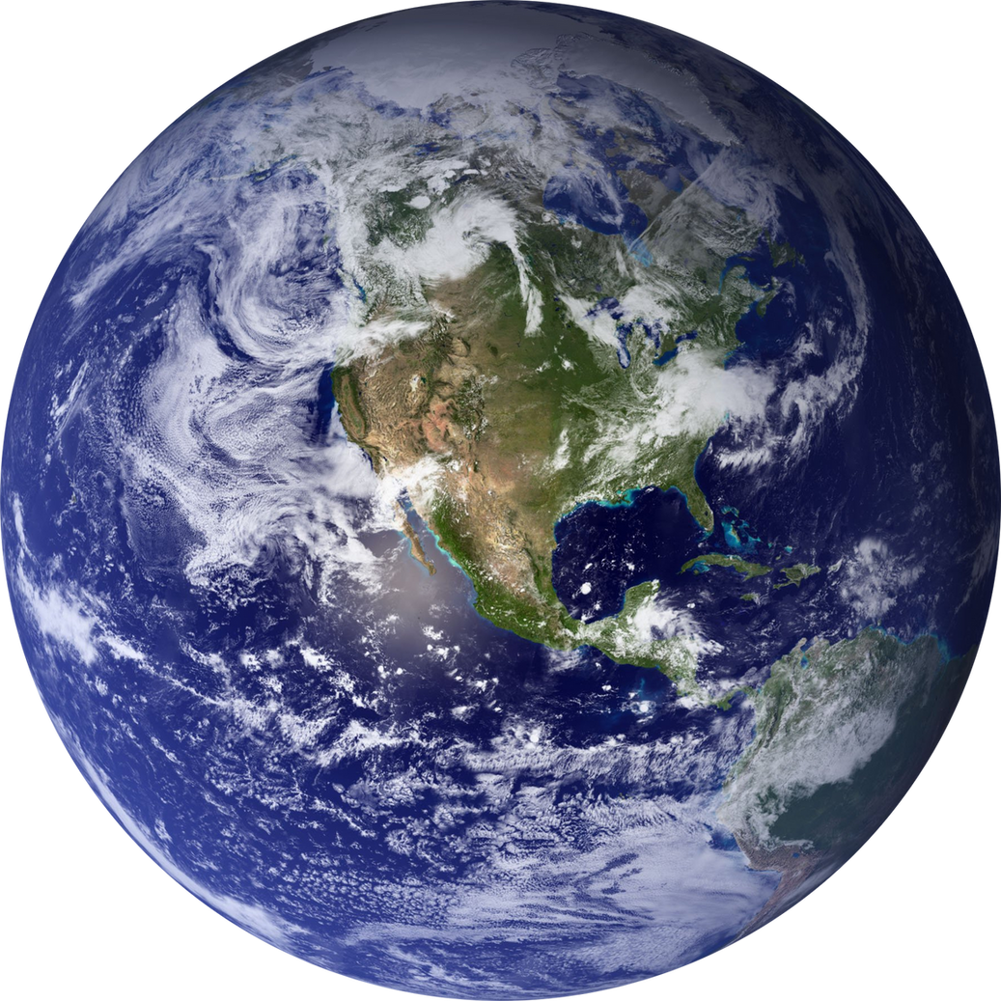
Žemės sandara
Kietas išorinis Žemės sluoksnis vadinamas pluta, kurią sudaro sustingusios lavos produktai – granitai ir bazaltai. Po pluta yra Žemės mantija, susidedanti iš olivino ir pirokseno (magnio ir geležies silikatų). Po žemynais mantija prasideda 35-70 km gylyje, o po vandenynais – 6-10 km gylyje. Mantijos storis apie 2900 km. Po ja yra 2200 km storio skystas sluoksnis, vadinamas išorinis branduolys, kurio viduje glūdi 1270 km spindulio kietas vidinis branduolys

Slide 7
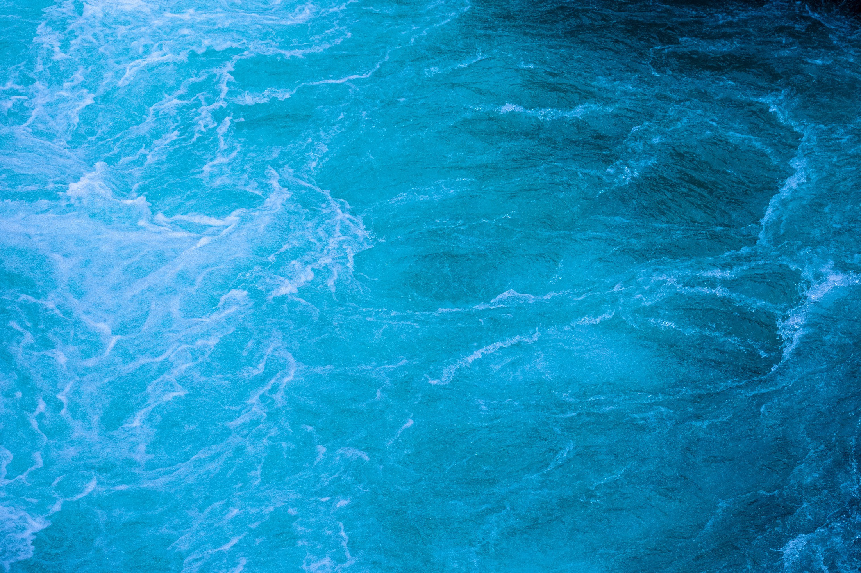
Žemės paviršius
Žemės paviršiaus (plotas apie 510 mln. km2) didžiausią dalį (apie 361 mln. km2, arba 70,8 %) užima Pasaulinis vandenynas. Sausumą (apie 149 mln. km2, arba 29,2 %) sudaro 6 žemynai su salomis: Eurazija, Afrika, Šiaurės Amerika ir Pietų Amerika, Antarktida, Australija.

Slide 8
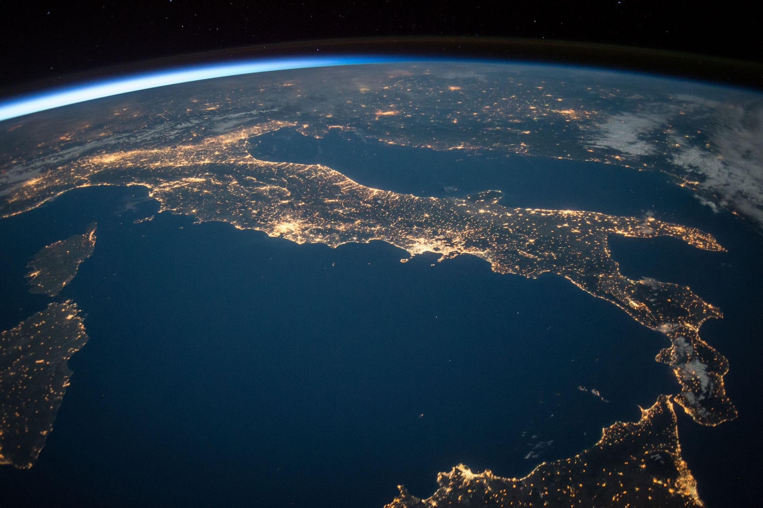
Palinkusiame į Saulę Žemės pusrutulyje Saulė dieną pakyla aukščiausiai (ten vasara), kitame pusrutulyje – žemiausiai (ten žiema).
Kasmet kovo 20 d. minima Pasaulinė Žemės diena. Jungtinės Tautos Žemės dieną paskelbė 1971 m. Lietuvoje ji oficialiai įteisinta 1992 m. minima pavasario lygiadienis.

Slide 9
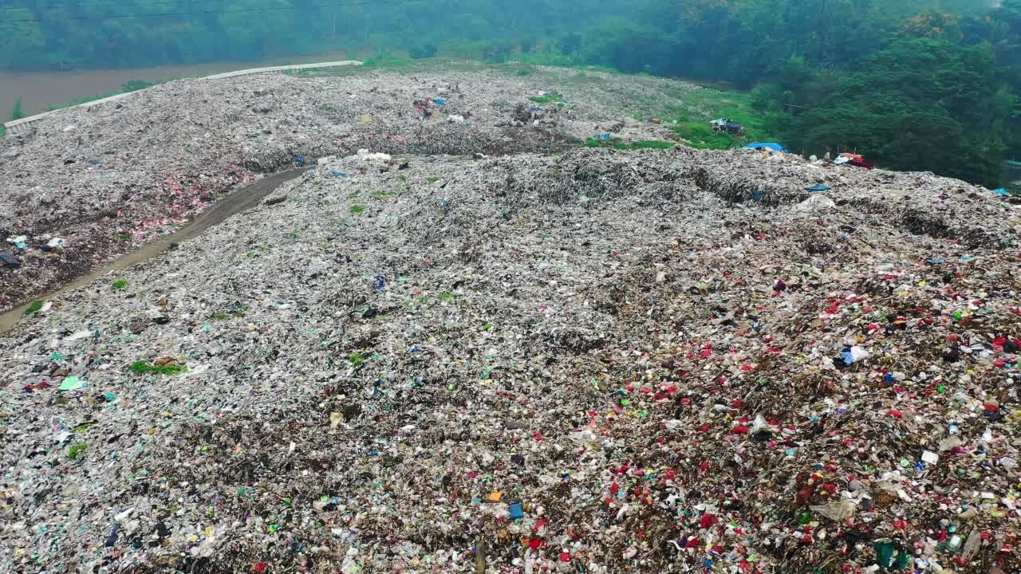
Žemės problemos
Klimato kaita
Oro tarša, Tai tylus, nematomas žudikas, bet jis pasiima didelę duoklę. Pasak Pasaulio sveikatos organizacijos, daugiau nei 1,3 mln. kasmet žūsta nuo oro taršos. Nors dangūs praskaidrėjo JAV ir Japonijoje, panašu, kad oras sparčiai blogėja greitai augančiose šalyse, pavyzdžiui, Kinijoje.
Vandens trūkumas, Maždaug vienas iš devynių žmonių neturi priėjimo prie gero vandens šaltinio, o tai lemia ligas ir mažą ūkio derlių.
Pasaulinis skurdas
Didžiausia blogos sveikatos ir, iš dalies, aplinkos naikinimo priežastis – skurdas. Labai skurdžiose vietose, pavyzdžiui, Brazilijos Amazonėje ar Madagaskare, skurdas lemia miškų ir kitų laukinių gyvenviečių naikinimą. Pasaulinis nepriteklius smarkiai sumažėjo nuo pirmojo Rio susitikimo prieš 20 metų, daugiausia dėl plėtros tokios šalyse kaip Indija ir Kinija. Tačiau skurde skendi vis dar per daug šalių.
Pasaulinis badas

Slide 10
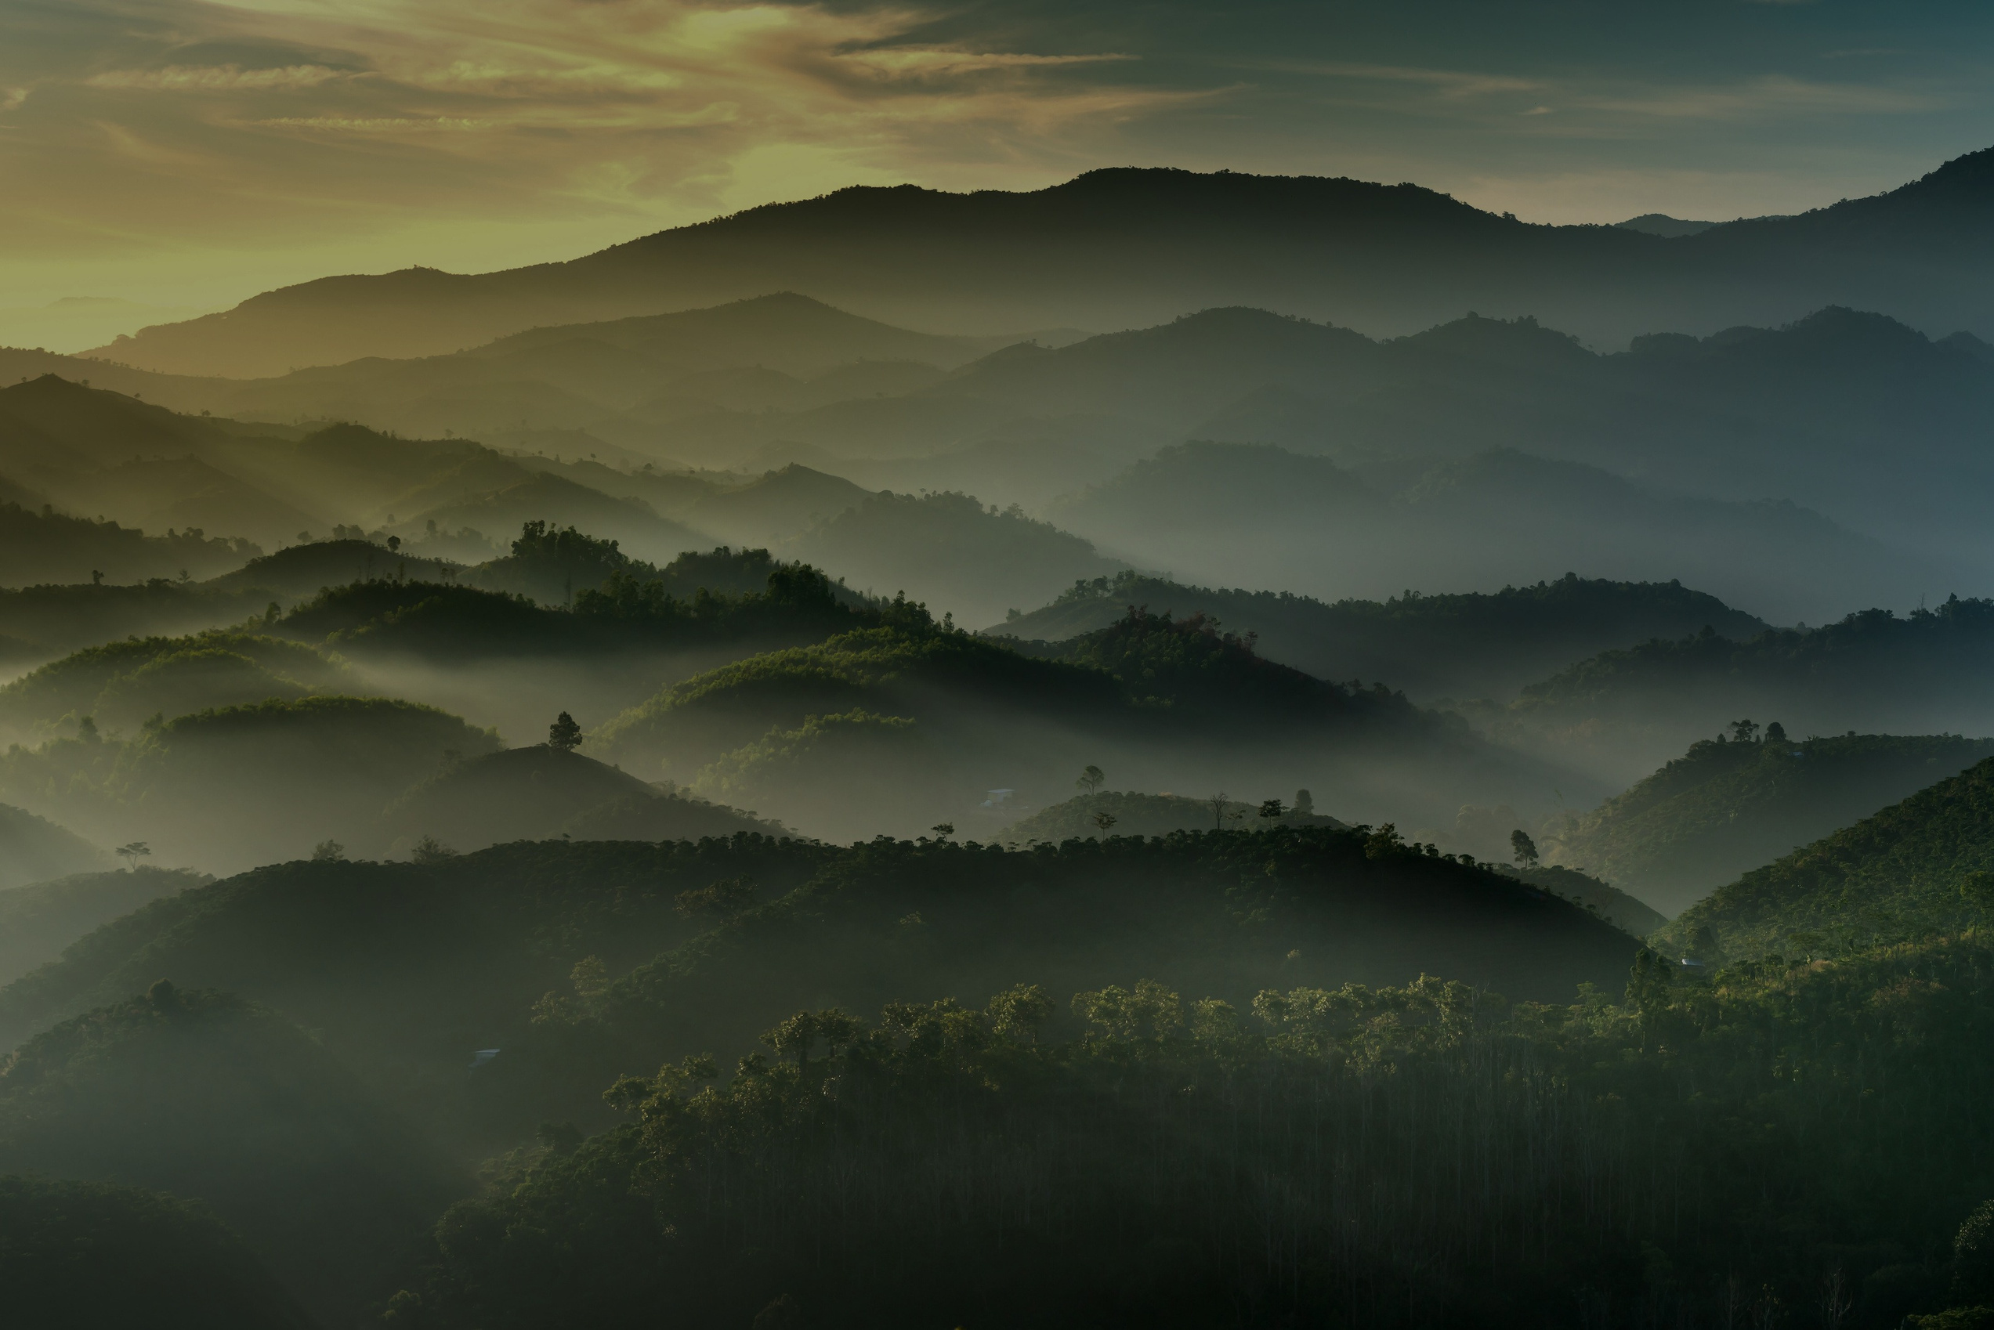
Kaip galima padėti žemei:
Rūšiuodami atliekas
Tausodami vandenį
Tausodami popierių
Naudodami mažiau chemikalų
Naudodami mažiau elektros energijos

Slide 11

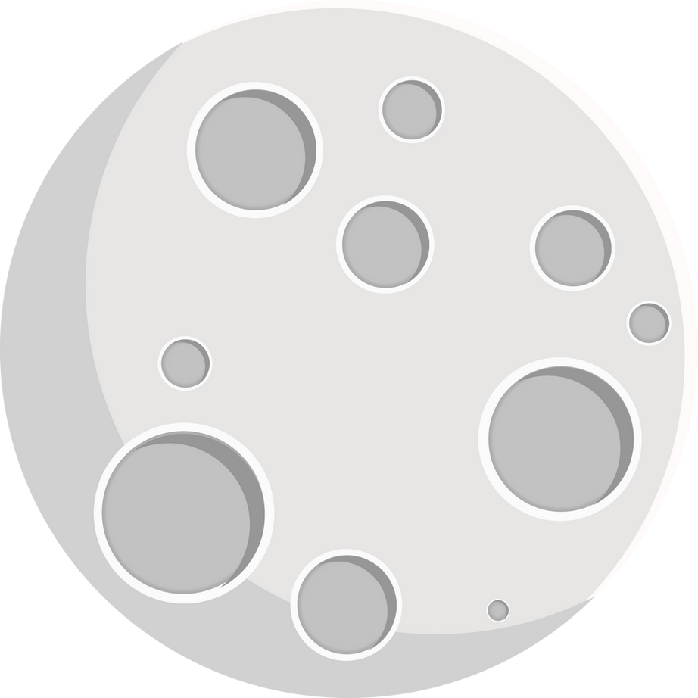

Mėnulis, artimiausias dangaus kūnas – gamtinis Žemės palydovas.
Mėnulio trauka Žemėje sukelia potvynius ir atoslūgius, kurie sulėtina jos sukimąsi apie ašį
Para Mėnulyje lygi sinodiniam mėnesiui
(diena ir naktis trunka beveik po 15 Žemės parų).
Plika akimi Mėnulio skritulyje matyti šviesesnės ir
tamsesnės dėmės. Tamsios sritys sąlygiškai
vadinamos jūromis, jos apima apie 40 % matomos
Mėnulio pusės ploto.

Slide 12
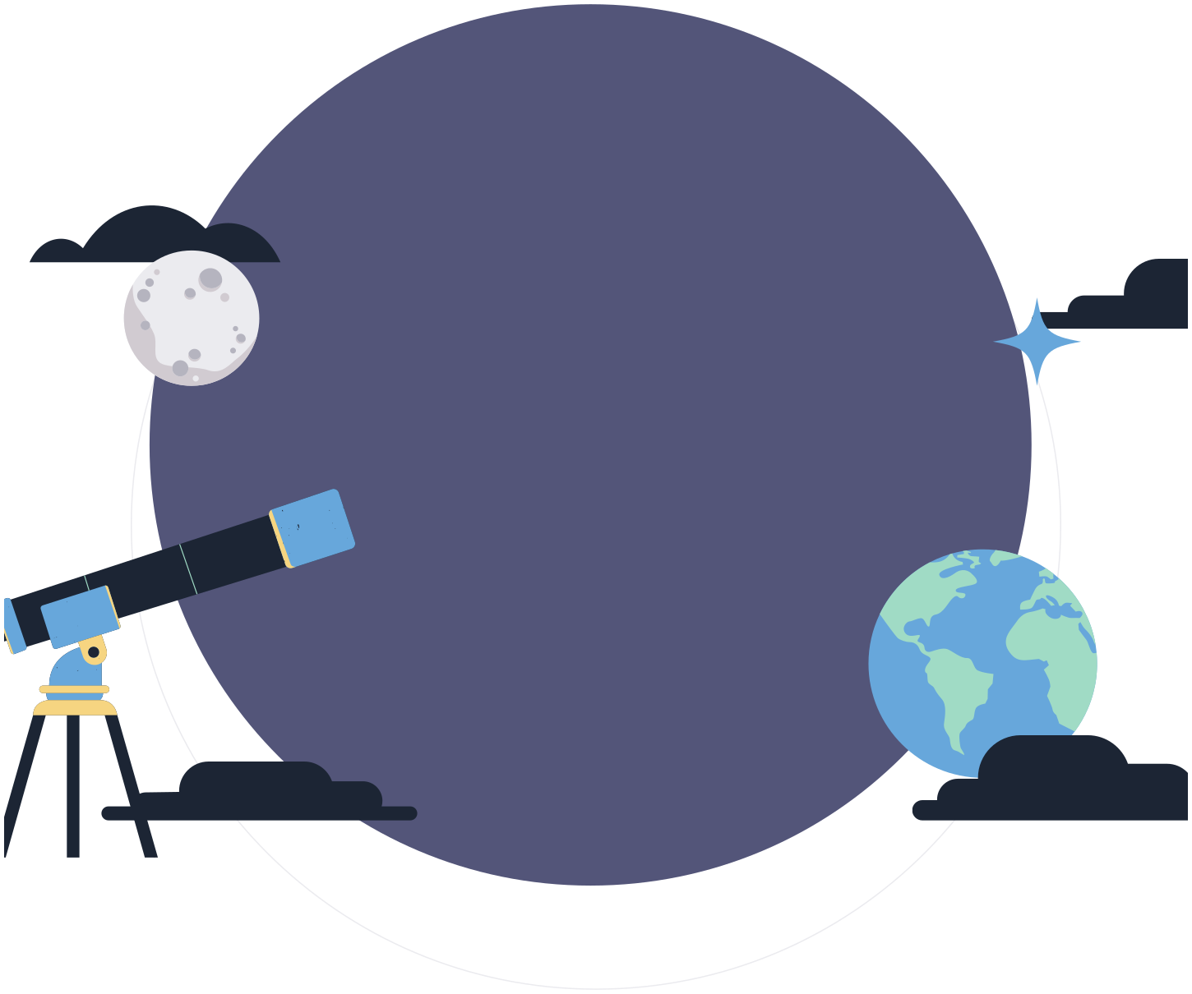
Būdingiausia Mėnulio reljefo forma – žiediniai kalnai, arba krateriai, jų yra labai daug.
Mėnulis dėl mažos savo masės negali išlaikyti atmosferos. Trumpam pagautos Saulės vėjo dalelės tesudaro dujų apvalkalo pėdsakus.
Mėnulis – pirmasis dangaus kūnas, kuriame pabuvo žmogus. 1969–72 Mėnulyje buvo išsilaipinę šešių Jungtinių Amerikos Valstijų erdvėlaivių Apollo ekipažai – iš viso 12 astronautų.

Slide 13
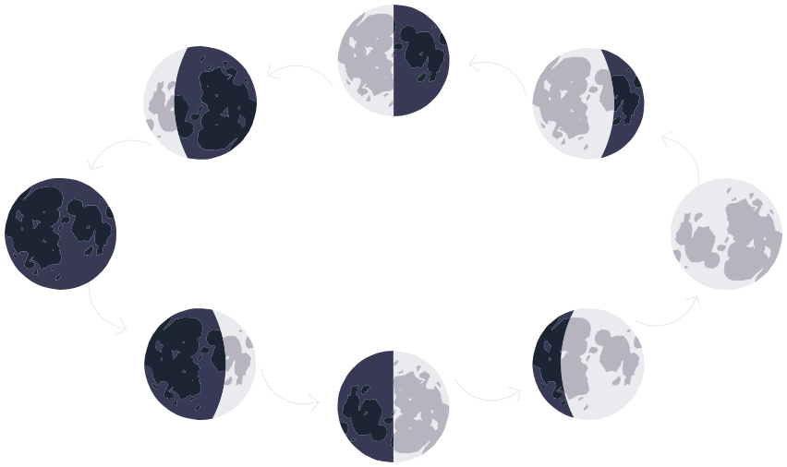
Kintant Mėnulio padėčiai danguje Saulės atžvilgiu šviesusis pusrutulis iš Žemės matomas nevienodai, kinta mėnulio fazė.
Delčia
4 fazė
3 fazė
Jaunatis
Pilnatis
1 fazė
2 fazė
Priešpilnis

Slide 14
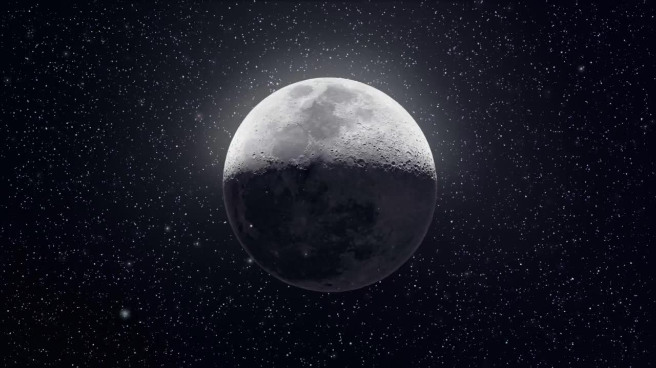
Nuo 1959 Mėnuliui tirti nusiųsta 93 erdvėlaiviai. Vieni jų praskriejo pro Mėnulį, kiti tapo Mėnulio palydovais, dar kiti nusileido ant jo paviršiaus (buvo nesėkmingų skrydžių).
Per paskutinius 3 mlrd. metų Mėnulis mažai keitėsi – nurimo vidiniai procesai, mažai liko didesnių meteoroidų, o maži lėmė tik regolito pokyčius.

Slide 15
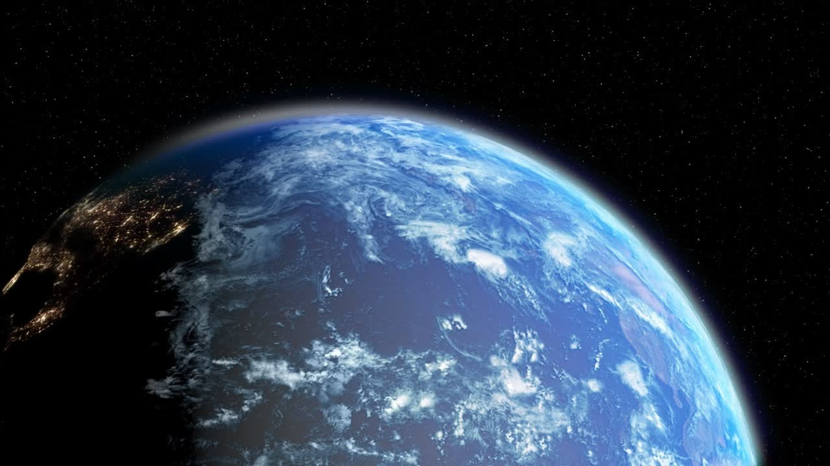
Testas
Išvardykite Žemės tipo planetas
Žemė, Marsas, Venera, Merkurijus
b) Žemė, Uranas, Venera, Merkurijus
c) Žemė, Marsas, Saturnas, Merkurijus
3. Kiek procentų Žemės paviršių dengia vanduo ir kokio daugiausia?
90 procentų, sūrus
b) 70 procentų, gėlas
c) 70 procentų, sūrus.
2. Kokie pagrindiniai elementai sudaro
Žemės atmosferą?
Azotas, deguonis, anglies dioksidas ir t.t
b) Azotas, vandenilis , anglies dioksidas ir t.t
4. Koks Žemės palydovas?
Fobas ir Deimas
b) Neturi palydovų
c) Mėnulis
c) Azotas, geležis , anglies dioksidas ir t.t
5. Kodėl Žemėje keičiasi metų laikai?
a) Dėl Žemės sukimosi aplink savo ašį
b) Žemė pasvirusi 23,5 laipsnių kampu
c) Dėl Žemės sukimosi aplink Saulę

Slide 16
6. Kas yra Žemės para?
Laiko tarpas per kurį Žemė apsisuka aplink savo ašį
b) Laiko tarpas per kurį Žemė apsisuka aplink Saulę
c) 365 paros
8. Kokios yra Mėnulio fazės?
Pilnatis, priešpilnis, jaunatis, delčia
b) Pilnatis, priešpilnis, jaunatis, palydovas
c) Pilnatis, priešpilnis, jaunatis
7. Kas yra Žemės metai?
Laiko tarpas per kurį Žemė apsisuka aplink savo ašį
b) Laiko tarpas per kurį Žemė apsisuka aplink Saulę
c) 364 paros
9. Kokiai Mėnulio fazei esant vyksta Mėnulio užtemimas?
Jaunaties
b) Pilnaties
c) Priešpilniui
10. Ar Žemė turi magnetinį lauką?
Neturi
b) Turi
c) Egzistuoja tik elektrinis laukas.

Slide 17
Testo atsakymai
A
2. A
3. C
4. C
5. B
6. A
7. B
8. A
9. B
10. B

Slide 18
Uždaviniai
1. Per kiek laiko patrankos sviedinys nulėktų iš Žemės į Mėnulį , jei jo greitis visą laiką būtų lygus 800 m/s. Atstumas nuo Žemės iki Mėnulio lygus 38400 km.
Duota: v =800 m/s
s =38400 km=38400000 m
Rasti: t-?
Sprendimas
Taikome greičio formulę v = s/t ir iš jos išsireiškiame laiką
t = s/v = 38400000m/800m/s = 48000 s.
Ats: t = 48000 s
2. Į Mėnulį pasiųstas radijo signalas grįžo į Žemę po 2,56 s. Apskaičiuolite atstumą nuo Žemės iki Mėnulio.
Duota: t= 2,56 s
c – 3 00000000 m/s
Sprendimas
rasti: s - ?
Taikome formulę s = ct/2 = 300000000m/s 2.56/2 = 384000000m
Ats; s = 384000000 m.

Slide 19
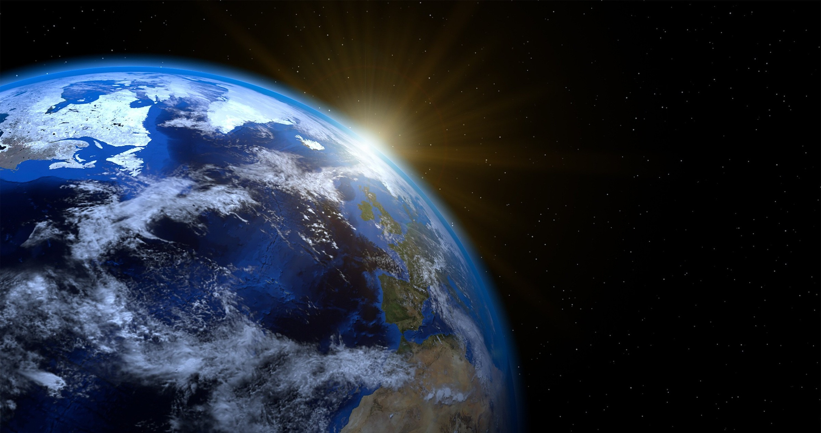
Šaltiniai
https://www.vle.lt/straipsnis/zeme-2/
https://www.vle.lt/straipsnis/menulis/
https://www.copernicus.eu/lt/paslaugos/zemes- pavirsius
https://www.vle.lt/straipsnis/zemes-sandara/

